Slide 1
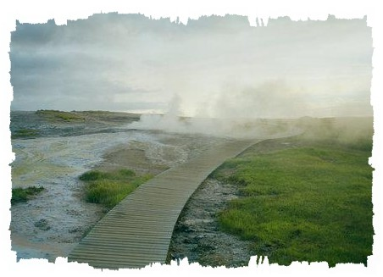
Muito belo e significante!!!
" João 3:16"
Passado por Pastor Marcos Nascimento
Criação: Kélen Rezende

Slide 2
Pare por um instante e leia.
Vale a pena.
Na cidade de São Paulo, numa noite fria e escura de inverno, próximo a uma esquina por onde passavam várias pessoas, um garotinho vendia balas a fim de conseguir alguns trocados. Mas o frio estava intenso e as pessoas já não paravam mais quando ele as chamava.

Slide 3
Sem conseguir vender mais nenhuma bala, ele
sentou na escada em frente a uma loja e ficou observando o movimento das pessoas.
Sem que ele percebesse, um policial se aproximou.
-"Está perdido, filho?"
O garoto balançou a cabeça.
-"Só estou pensando onde vou passar a noite hoje... normalmente durmo em minha caixa
de papelão, perto do correio, mas hoje o frio está terrível...

Slide 4
-O senhor sabe me dizer se há algum lugar onde eu possa passar esta noite?"
O policial mirou-o por uns instantes e coçou a cabeça, pensativo.
-"Se você descer por esta rua", disse ele apontando o polegar na direção de uma rua, à esquerda,
lá embaixo vai encontrar um casarão branco;
chegando lá, bata na porta e quando atenderem apenas
diga: "João 3:16 ".

Slide 5
Assim fez o garoto. Desceu a rua estreita e quando chegou em frente ao casarão branco, subiu os degraus da escada e bateu na porta.
Quem atendeu foi uma mulher idosa, de feição bondosa.
-"João 3:16", disse ele, sem entender direito.

Slide 6
- "Entre, meu filho". A voz era meiga e agradável.
Assim que ele entrou, foi conduzido por ela até
a cozinha onde havia uma cadeira de balanço antiga,bem ao lado de um velho fogão de lenha
-"Sente-se, filho, e espere um instante, tá?"
O garoto se sentou e, enquanto observava a
bondosa mulher se afastar, pensou consigo mesmo: "João 3:16... Eu não entendo o que isso significa mas sei que aquece a um garoto com frio".

Slide 7
Pouco tempo depois a mulher voltou.
-"Você está com fome?", perguntou ela.
-"Estou um pouquinho, sim... há dois dias não
como nada e meu estômago já começa a roncar.."
A mulher então o levou até a sala de jantar, onde
havia uma mesa repleta de comida.
Rapidamente o garoto sentou-se à mesa
e começou a comer ; comeu de tudo, até não
aguentar mais. Então ele pensou consigo mesmo:
"João 3:16... Eu não entendo o que isso
significa, mas sei que mata a fome de um garoto
faminto".

Slide 8
Depois, a bondosa senhora o levou ao andar
superior, onde se encontrava um quartinho com uma
banheira cheia de água quente.
O garoto só esperou que a mulher se afastasse e
então rapidamente se despiu e tomou um belo banho, como há muito tempo não fazia. Enquanto esfregava a bucha pelo corpo pensou consigo mesmo: "João 3:16... Eu não entendo o que isso significa, mas sei que torna limpo um garoto que há muito tempo estava sujo".

Slide 9
Cerca de meia hora depois a bondosa mulher voltou
e levou o garoto até um quarto onde havia uma cama de madeira, a antiga, mas grande e confortável.
Ela o abraçou, deu-lhe um beijo na testa e, após
deitá- lo na cama, desligou a luz e saiu.
Ele se virou para o canto e ficou imóvel,
observando a garoa que caía do outro lado do vidro
da janela. E ali, confortável como nunca, ele pensou
consigo mesmo: "João 3:16... Eu não entendo o que isso significa, mas sei que dá repouso a um garoto cansado".

Slide 10
No outro dia, de manhã, a bondosa senhora preparou uma bela e farta mesa e o convidou para o café da manhã.
Quando o garoto terminou de comer, ela o levou até a cadeira de balanço, próximo ao fogão de lenha.
Depois seguiu até uma prateleira e apanhou um
livro grande, de capa escura.
Era uma Bíblia. Ela voltou, sentou-se numa
outra cadeira, próximo ao garoto e olhou dentro
dos olhos dele, de maneira doce e amigável.

Slide 11
-"Você entende João 3:16, filho?"
-"Não, senhora... eu não entendo... A primeira vez que ouvi isso foi ontem à noite... um policial que falou...".
Ela concordou com a cabeça, abriu a Bíblia em
João 3:16 e começou a explicar sobre Jesus.
E ali, aquecido junto ao velho fogão de lenha, o
garoto entregou o coração e a vida a Jesus. E enquanto lágrimas de felicidade deixavam seus olhos e rolavam face à baixo, ele pensou consigo mesmo: "João 3:16... ainda não entendo muito bem o que isso significa, mas agora sei que isso faz um garoto perdido se sentir realmente seguro" .

Slide 12
"Porque Deus amou o mundo de tal maneira, que deu seu único Filho para que todo aquele que nele crê, não pereça,
mas tenha a vida eterna." (João 3:16)
Deus não mandou Jesus para condenar o mundo, mas sim para salvá-lo. Aquele que crer em Jesus não será condenado,
mas terá a vida eterna!

Slide 13
Se você não se envergonha do grande amor de Deus por nós, faça o seguinte:
Faça uma pequena oração pela pessoa que lhe mandou essa mensagem.
(Pai, abençoe a pessoa que me enviou esta mensagem e lhe dê o que o Senhor sabe que ela precisa pra hoje!!!).

Slide 14
Depois mande esta mensagem para outras pessoas, se você não puder repassar, não irá acontecer nada
com você, apenas deixará de melhorar um pouco o dia dos seus amigos.....
Dentro de poucas horas, várias pessoas já terão orado por você..

Slide 15
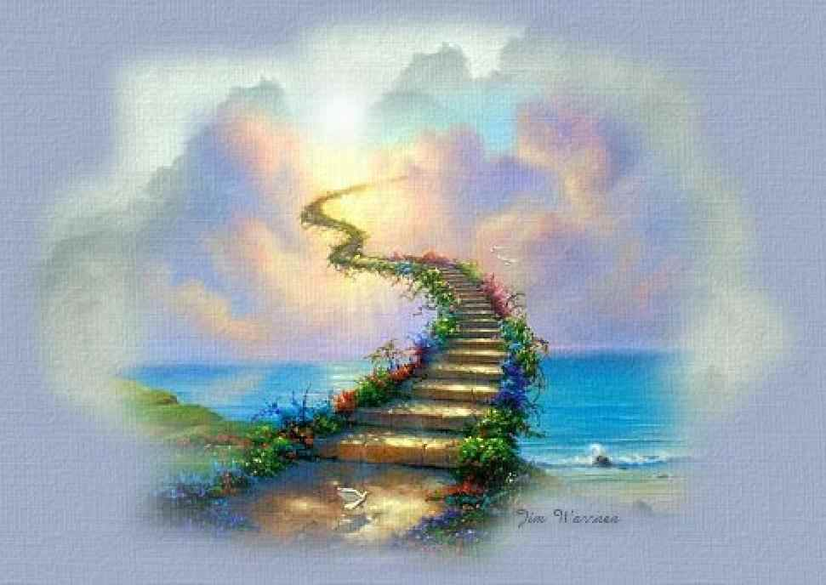
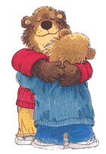
Além disso, você fará com que uma multidão de
pessoas ore por outras pessoas.
Depois disso,
sente-se, relaxe e sinta o poder de
Deus agindo...

